Slide 1


SynClair
Illuminare le strutture nascoste nei dataset complessi
Dataset Grezzo
Layer SynClair
Conoscenza Strutturata

Slide 2

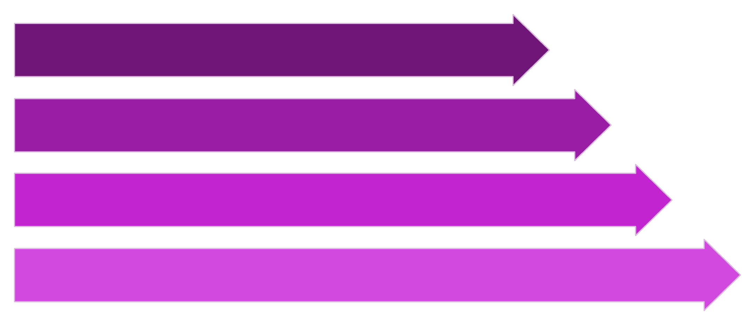
Dal Dato Grezzo alla comprensione dei Dati
Il workflow di SynClair trasforma i dataset grezzi in dataset pronti per l'analisi.
① Profilazione dei Dataset
Caratterizzazione statistica, distribuzioni delle feature, valutazione della qualità
Dataset Grezzo
Profilazione
② Scoperta di Vincoli
Relazioni nascoste, regole di coerenza, dipendenze strutturali
Scoperta
Pulizia
③ Pulizia dei Dati
Pattern mancanti, rilevamento anomalie, raccomandazioni di preprocessing

Slide 3

Comprensione della Struttura dei Dataset
Scopri popolazioni nascoste e pattern senza etichette predefinite.
Embeddings
Riduzione della dimensionalità per rappresentazioni compatte
Clustering
Raggruppamento non supervisionato senza etichette a priori
Gruppi Latenti
Strutture interpretabili emergenti dai dati
Scoperta
Popolazioni interpretabili e azionabili

Slide 4
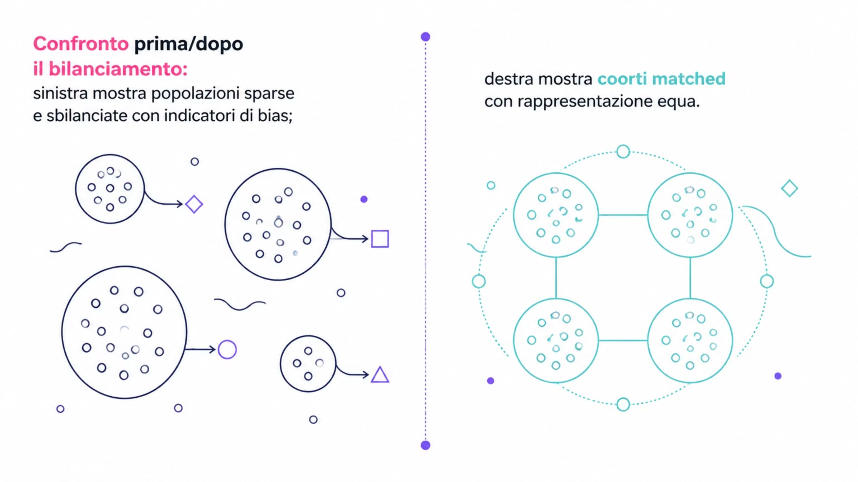
Riduzione dei Bias Attraverso Matching e Bilanciamento
SynClair Matching trasforma dataset sbilanciati in coorti comparabili.
Prima
Dopo
Popolazioni sbilanciate
Bias nascosti
Rappresentazione ineguale
Coorti matched
Popolazioni bilanciate
Comparabilità migliorata

Slide 5
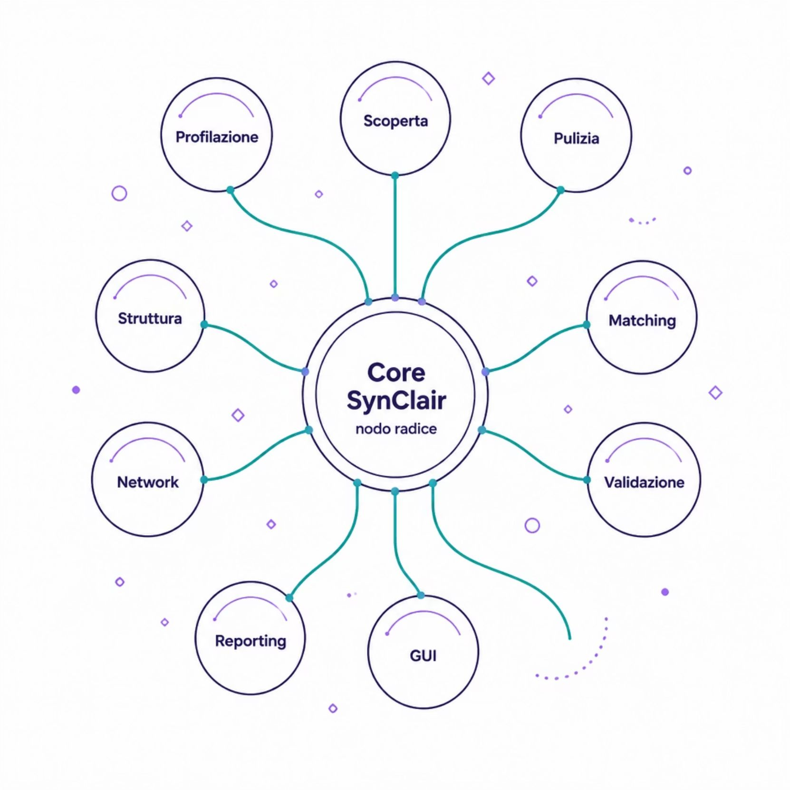

SynClair: Ecosistema Completo
Un framework completo per l'intelligenza dei dati e l'AI affidabile.
Moduli Core
"SynClair trasforma i dataset in strutture interpretabili, abilitando analisi affidabili e AI trustworthy."
Analisi
Intelligenza
Affidabilità
Profilazione · Scoperta · Pulizia
Struttura · Matching · Network
Validazione · Reporting · GUI

